Slide 1
Presentazione progetto IA Lab
Prolog e Clingo
Gianni Molinari Mattia Bernardi

Slide 2
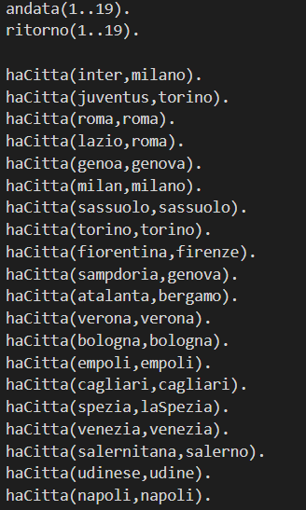
Il progetto di clingo richiedeva la generazione di un calendario per un campionato di calcio composto da 20 squadre e 38 giornate 19 di andata e 19 di ritorno e dovevano essere rispettati dei vincoli per la generazione del calendario
È stato preso come esempio il campionato italiano composto per l’appunto da 20 squadre appartenenti alle rispettive citta

Slide 3
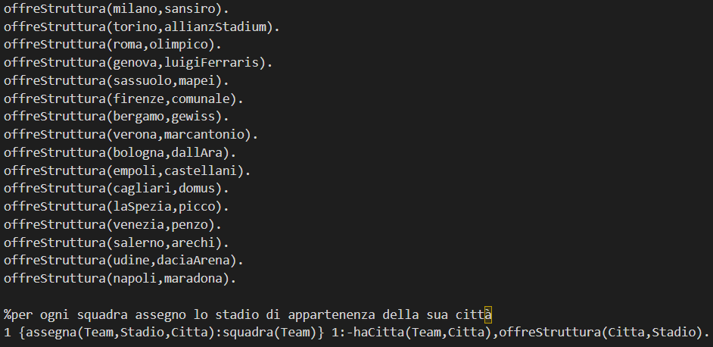
Ogni città offre uno stadio che viene assegnato alla squadra di appartenenza in cui giocherà durante il campionato le partite in casa
Generiamo le partite che saranno 10 per ogni giornata di andata e 10 per ogni giornata di ritorno, andando a specificare che:
non ci possono essere due partite uguali o a campi invertiti nella stessa giornata o in giornate diverse
due squadre della stessa città non possono giocare entrambe in casa durante la medesima giornata di andata o di ritorno perché condividono lo stesso sta

Slide 4
Ulteriori vincoli aggiunti sono stati:
esclusione delle partite simmetriche tra andata e ritorno
esclusione delle partite uguali in giornate diverse e nelle stesse giornate tra andata e ritorno, in modo da garantire che tutte le squadre affrontino due volte tutte le altre squadre
Nel campionato da noi proposto abbiamo inserito 4 squadre facenti riferimento alla stessa città e di conseguenza nel calendario finale abbiamo 4 derby. Nello specifico:
milan-inter
juventus-torino
sampdoria-genoa
roma-lazio

Slide 5
Analisi delle prestazioni
Abbiamo fatto prove differenti per valutare le prestazioni delle soluzioni che ci venivano proposte.
Nello dettaglio abbiamo fatte 3 prove distinte:
un campionato in versione ridotta, composto da 10 squadre e 18 giornate (9 di andata e 9 di ritorno), la soluzione in questo caso ci è stata proposta in meno di 2 secondi nello specifico in 1.891 secondi
una seconda prova è stata fatta con 14 squadre e 26 giornate (13 di andata e 13 di ritorno), la soluzione in questo caso ci è stata proposta dopo circa 15 minuti
la terza e ultima prova è stata condotta con i parametri richiesti ossia 20 squadre e 38 giornate (19 di andata e 19 di ritorno), in questo caso non abbiamo ottenuto nessuna soluzione perché abbiamo interrotto il programma dopo 25 minuti
Nelle due prove che ci hanno fornito una soluzione abbiamo comunque potuto verificare che i vincoli da noi imposti per la creazione del calendario sono stati effettivamente mantenuti.
Di seguito abbiamo messo il calendario proposto come soluzione dopo l’esecuzione della prima prova

Slide 6
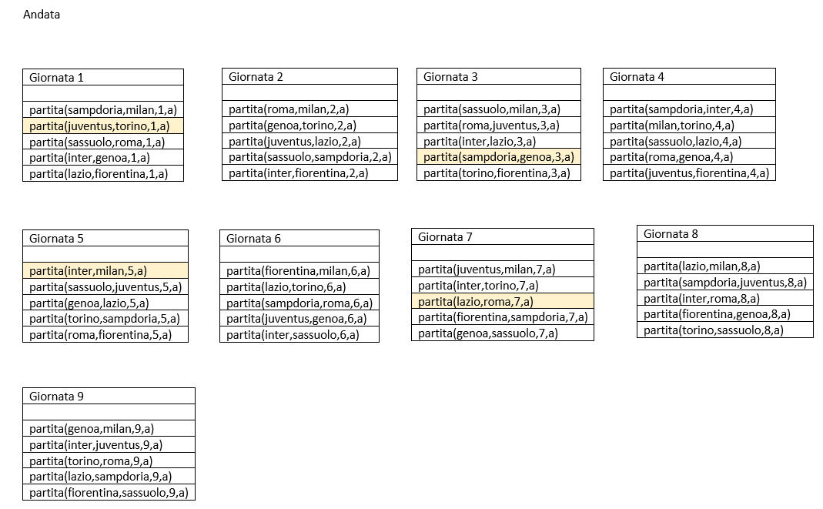

Slide 7
